Slide 1
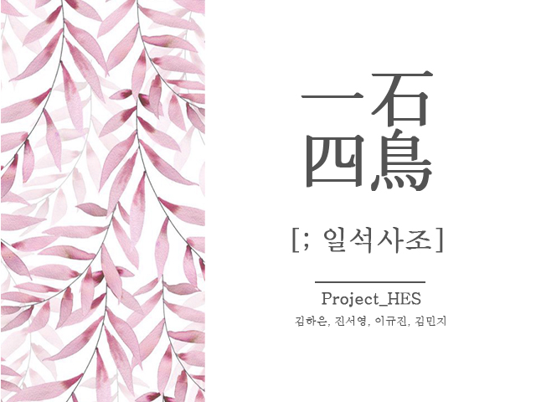

Slide 2
목차

Slide 3
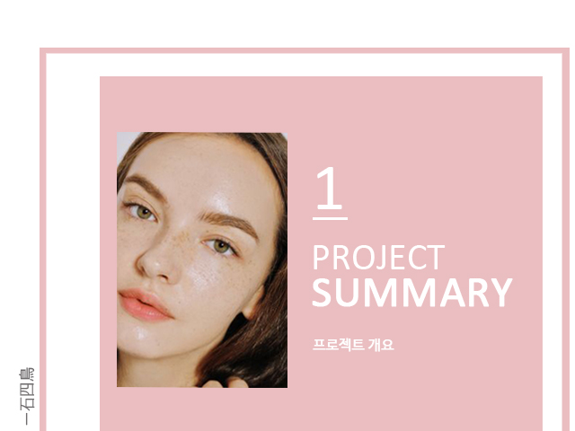

Slide 4
기획의도 및 컨셉
(모바일 샷, 웹 샷 두개 같이 )

Slide 5
페르소나

Slide 6
퍼스널 컬러란?
이에 대한 사람들의 관심이 커짐을 시사

Slide 7
- 주요특징 (모바일)

Slide 8
- 주요특징 (웹)

Slide 9
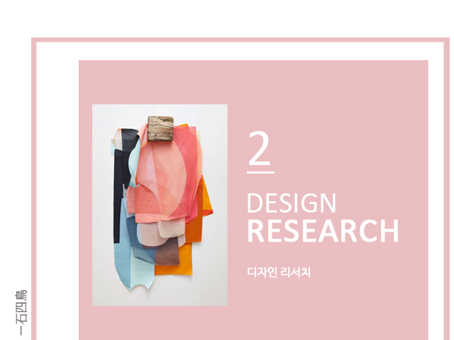

Slide 10

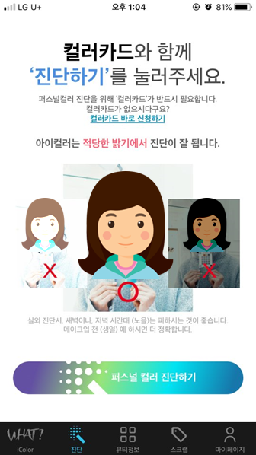

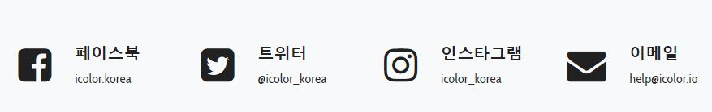
*
- 오프라인으로 퍼스널 컬러진단이 가능하다.
- 진단 결과에 따른 헤어, 메이크업, 코디 등을 추천해준다.
- 카메라 기능을 사용해 자신과 어울리는 색을 알아볼 수 있다.
merit
- 다양한 컨텐츠로 이루어져 있다.
- 키워드 검색을 통해 원하는 정보를 쉽게 찾을 수 있다.
- 전문가의 자료를 근거로 하여, 신뢰도가 높아보인다.
- 어플과 웹사이트에 대해 문의할 수 있는 수단이 다양하다.
icolor
Ver. mobile & web
[그림1. 아이컬러 모바일 앱 고객지원 탭>문의수단]
http://www.icolor.io/

Slide 11

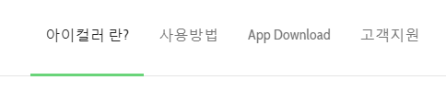
fault
- 퍼스널컬러를 진단하기 위해 ‘컬러카드’를 필수로 소지해야한다.
- 사진으로 분석하기 때문에, 전문가의 현장 진단과 다를 수 있다.
- 컨텐츠를 어플로만 확인 할 수 있다.
(웹에는 어플소개, 사용방법, 다운로드 등에 대한 내용만 포함)
[그림2. 아이컬러 웹사이트 카테고리]
icolor
Ver. mobile & web
http://www.icolor.io/

Slide 12
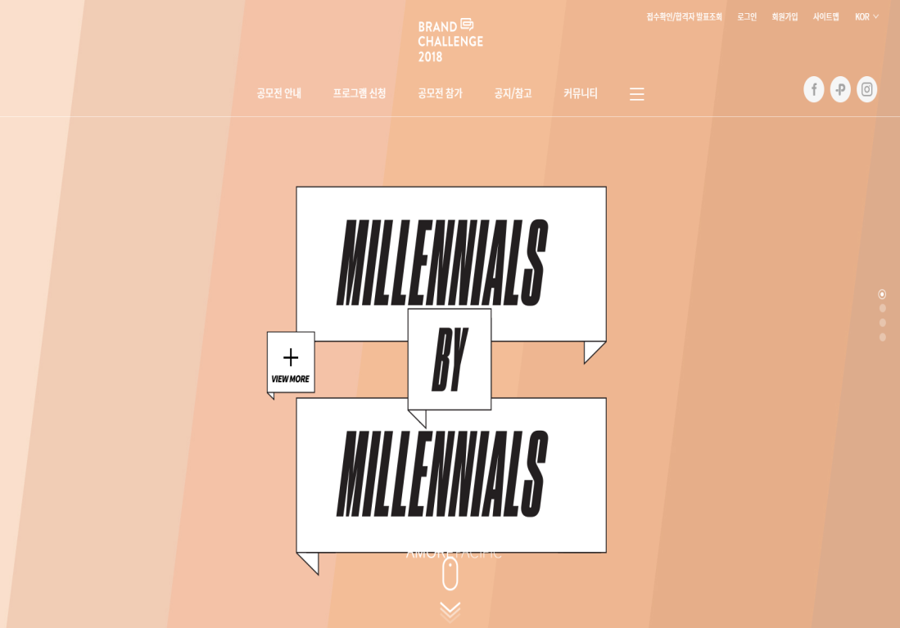
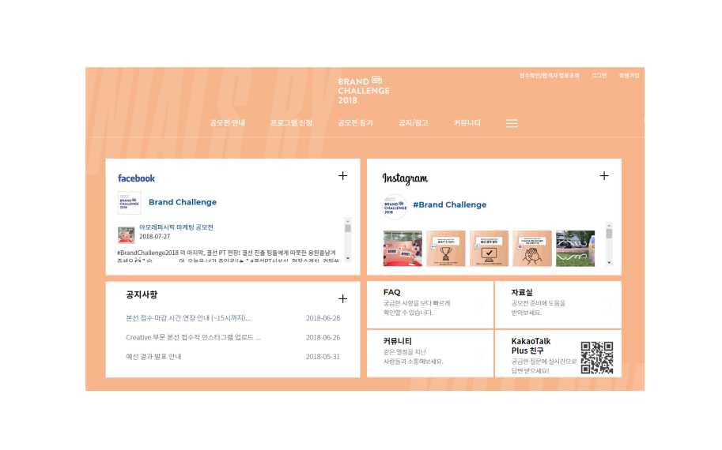
*
- Brand Challenge 2018 출품작
-브랜드 ‘아모레퍼시픽’을 주제로 했다.
merit
- 레이아웃, 텍스트 등을 크게 배치하여
가독성이 높다.
- 순차적으로 나오는 배경이 깔끔하다.
- 스킨톤을 메인 컬러로 잡고 디자인하긴 했지만
여러 채도의 색을 사용함으로 색채감이 있다.
- 한 페이지로 엮어두어 한 눈에 알아볼 수 있다.
Brand Challenge 2018
Amorepacific web
https://brandchallenge.amorepacific.com/
competition/main.jsp
/

Slide 13
전 어플에 비해서 우리가 고려하면 좋은 점

Slide 14
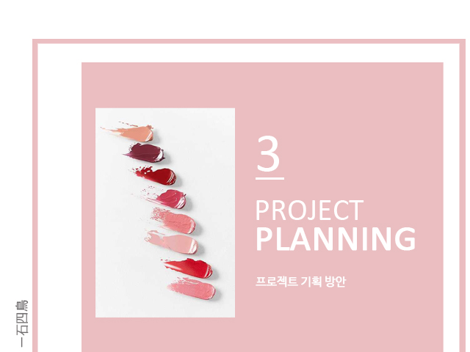

Slide 15
정보구조 설계

Slide 16
메뉴별 레이아웃

Slide 17
흐름도

Slide 18
